Slide 1
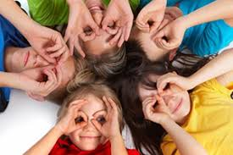
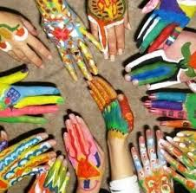
Основи психологічної корекції
Херсонський державний університет
Соціально-психологічний факультет
Кафедра практичної психології
Вибіркова навчальна дисципліна
Освітня програма «Психологія»
Перший (бакалаврський) рівень вищої освіти
Спеціальність 053 Психологія
3 курс, 1-2 семестр викладання
денна та заочна форми навчання
2020-2021 навчальний рік

Slide 2
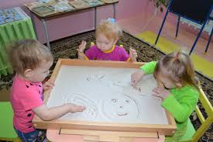
Що будемо вивчати? або Про що цей курс?
Відмінності психологічної корекції від інших видів психологічної допомоги ;
Особливості складання психокорекційних програм;
Різні підходи та методи психокорекційної роботи;

Slide 3
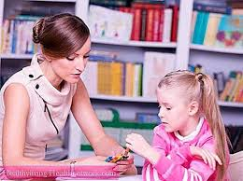
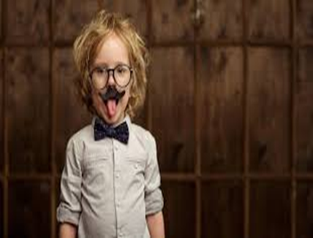
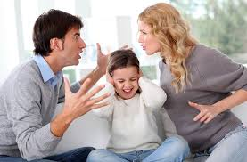
Основи корекції пізнавальної діяльності в дитячо-юнацькому віці;
Основи психологічної корекції емоційних розладів;
Основи психологічної корекції сімейних відносин та дитячо-батьківських стосунків.

Slide 4
Навіщо це вам треба?
Цей курс є поєднанням теорії та практики;
Без цього курсу психолог – це недопсихолог або не психолог взагалі;
Перш ніж допомогти іншим у корекції їх проблем спочатку необхідно:
- знати: що? та як?;
- вміти застосовувати різні методи та техніки ;
- мати власний досвід!
Все це та дещо більше на курсі
«Основи психологічної корекції»!

Slide 5
Чекаємо на Вас і разом будемо пізнавати себе, світ та інших!

